Slide 1
税费计算与申报
会计/财务管理 专业技能必修课
任课老师
司徒亮

Slide 2
课程定位 Position
税费计算与申报是企业从事经济活动过程中不可避免的一项重要工作，企业一般需设置报税岗位或指定会计人员运用专业知识和技能专门处理涉税事务 。
本课程将通过学习常见的企业经营活动中涉及的税收相关法规、
税款计算、申报缴纳、涉税会计处理等专业知识和纳税申报工作
流程的操作，使同学们具备从事本专业相关工作岗位所必需具备
的税务登记、税费计算、纳税申报、税款缴纳、会计账务处理等
相关专业技能。

Slide 3
关于“税” 与我们生活中的关系
学校
移动网络
家庭
生活中能体现“税”的无处不在
工作
衣食住行

Slide 4
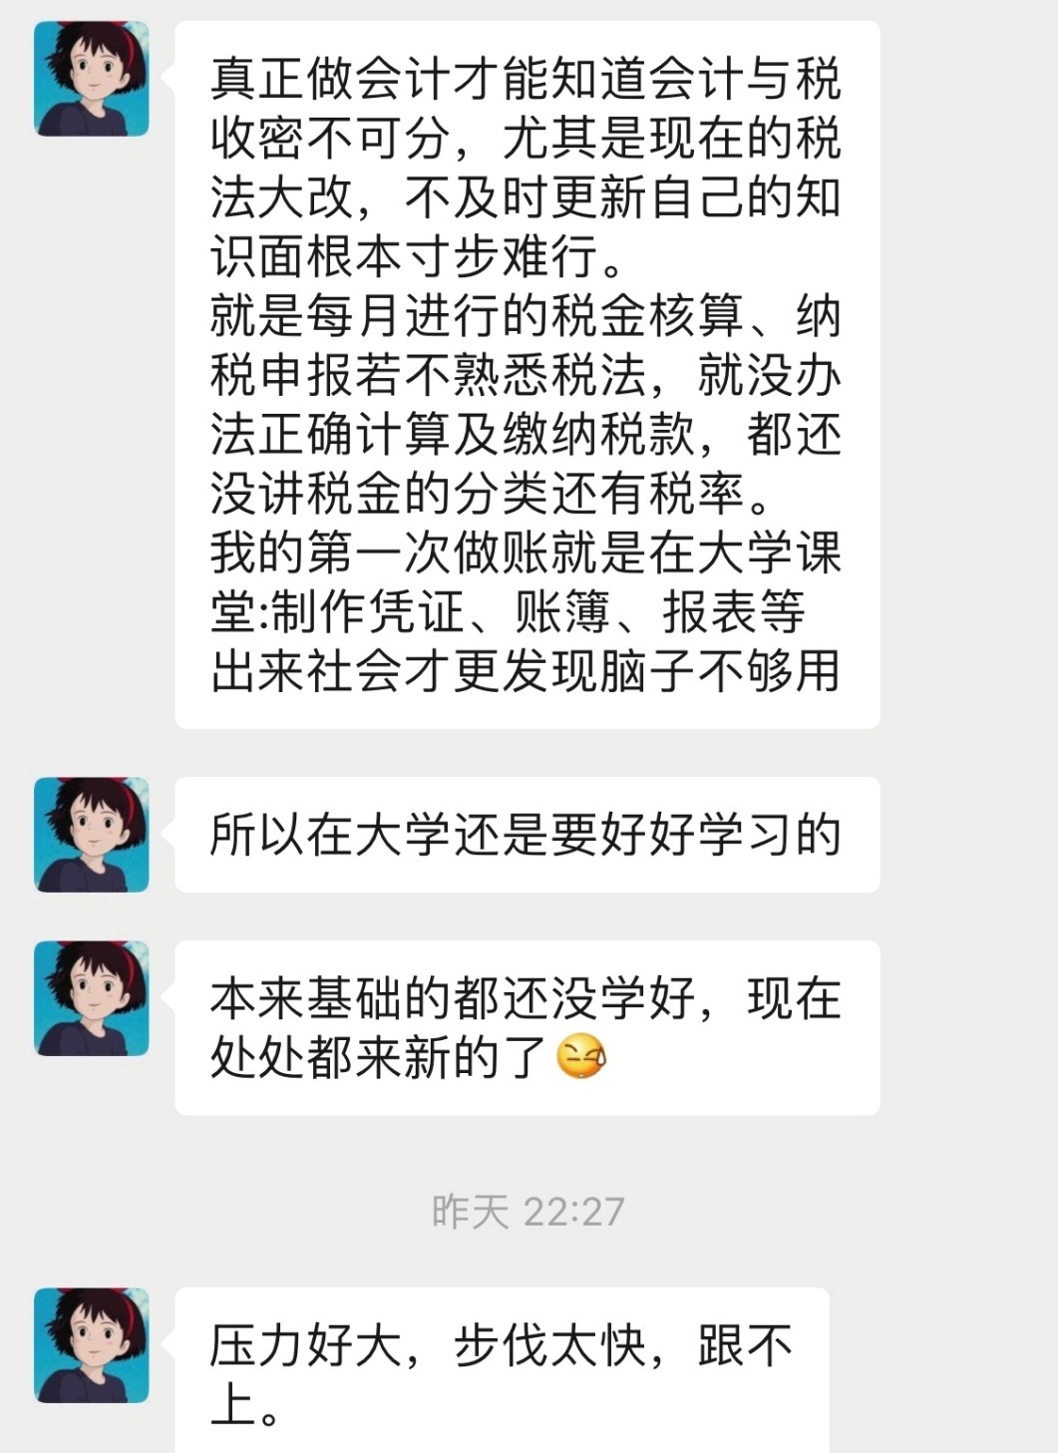
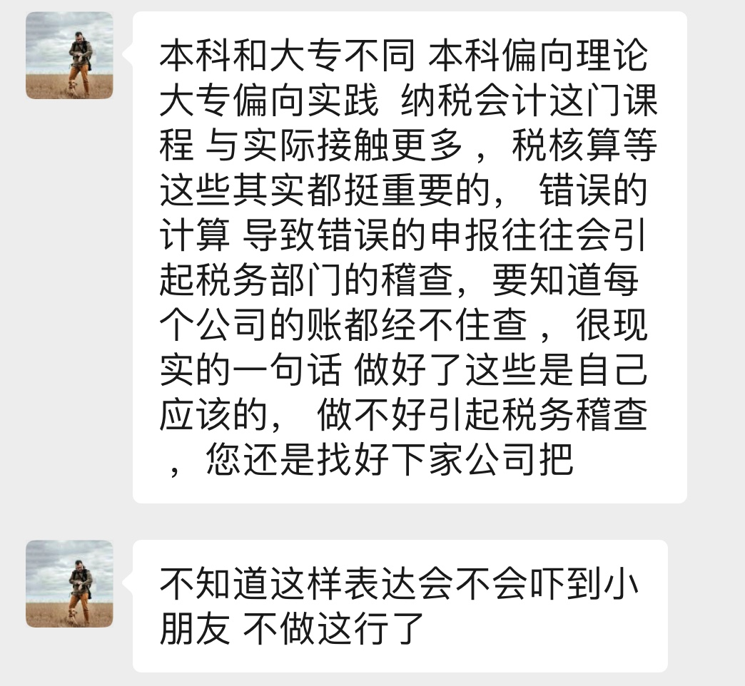
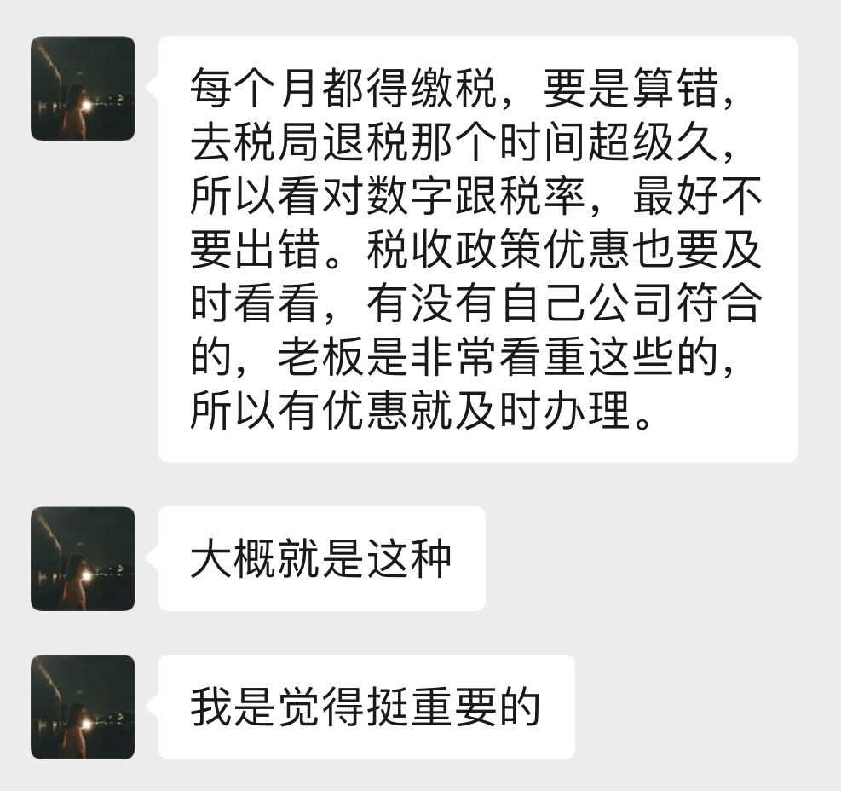
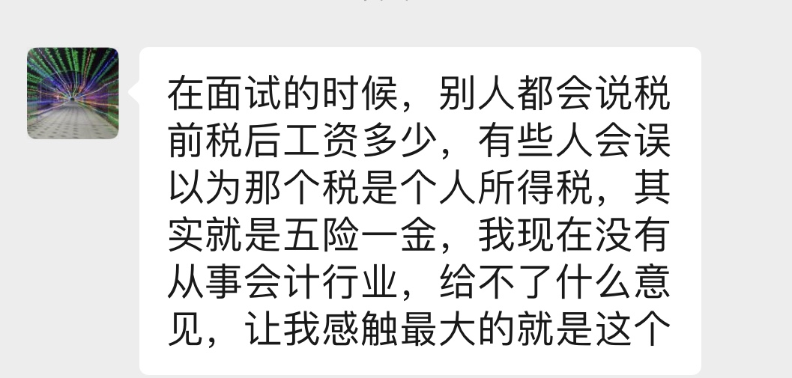

Slide 5
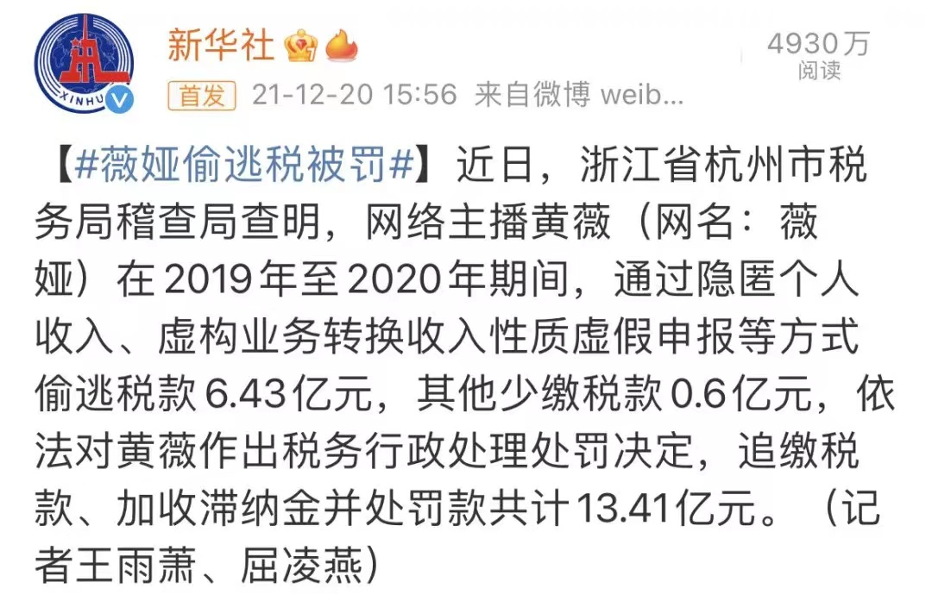
一年365天，天天都有瓜吃，你能吃出瓜中的营养了吗？

Slide 6
假设薇娅团队一个月的直播收入是2000万，选择不同纳税人主体身份进行税费申报，需缴纳税款如下：
同样的前提背景下，选择在国家扶持的“税收洼地”注册法人资格，进行需缴纳税款如下：

Slide 7
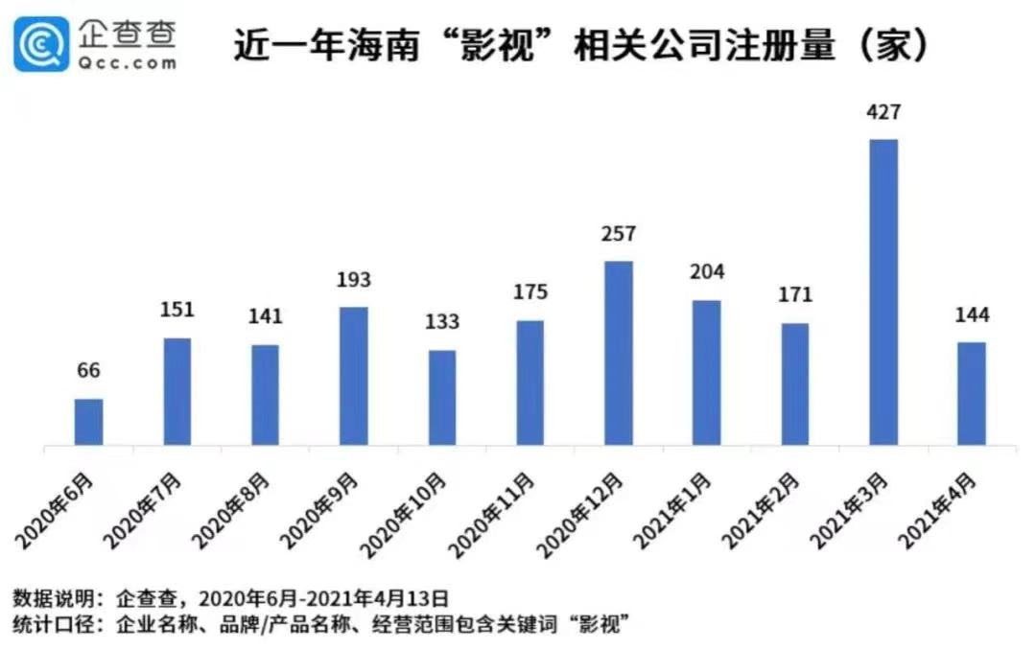
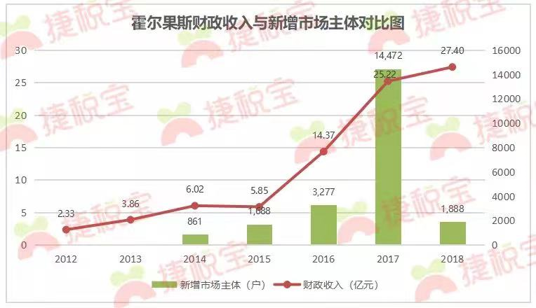
各路大明星注册的公司都集中在哪里？

Slide 8
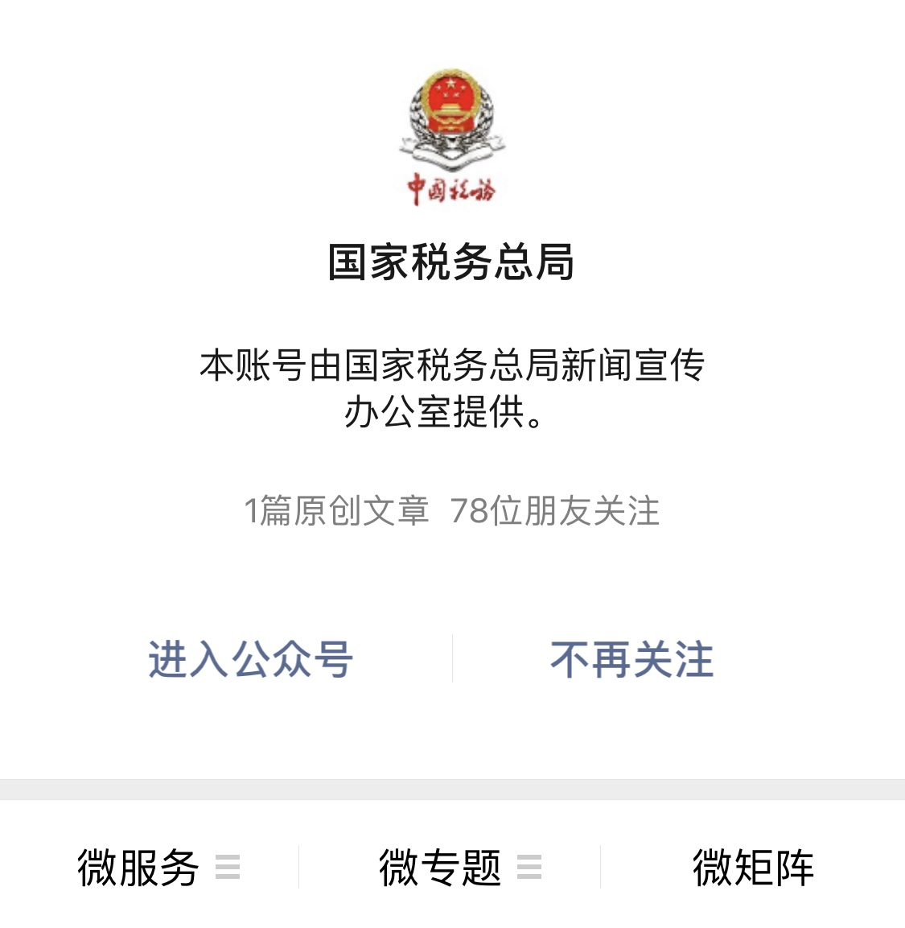
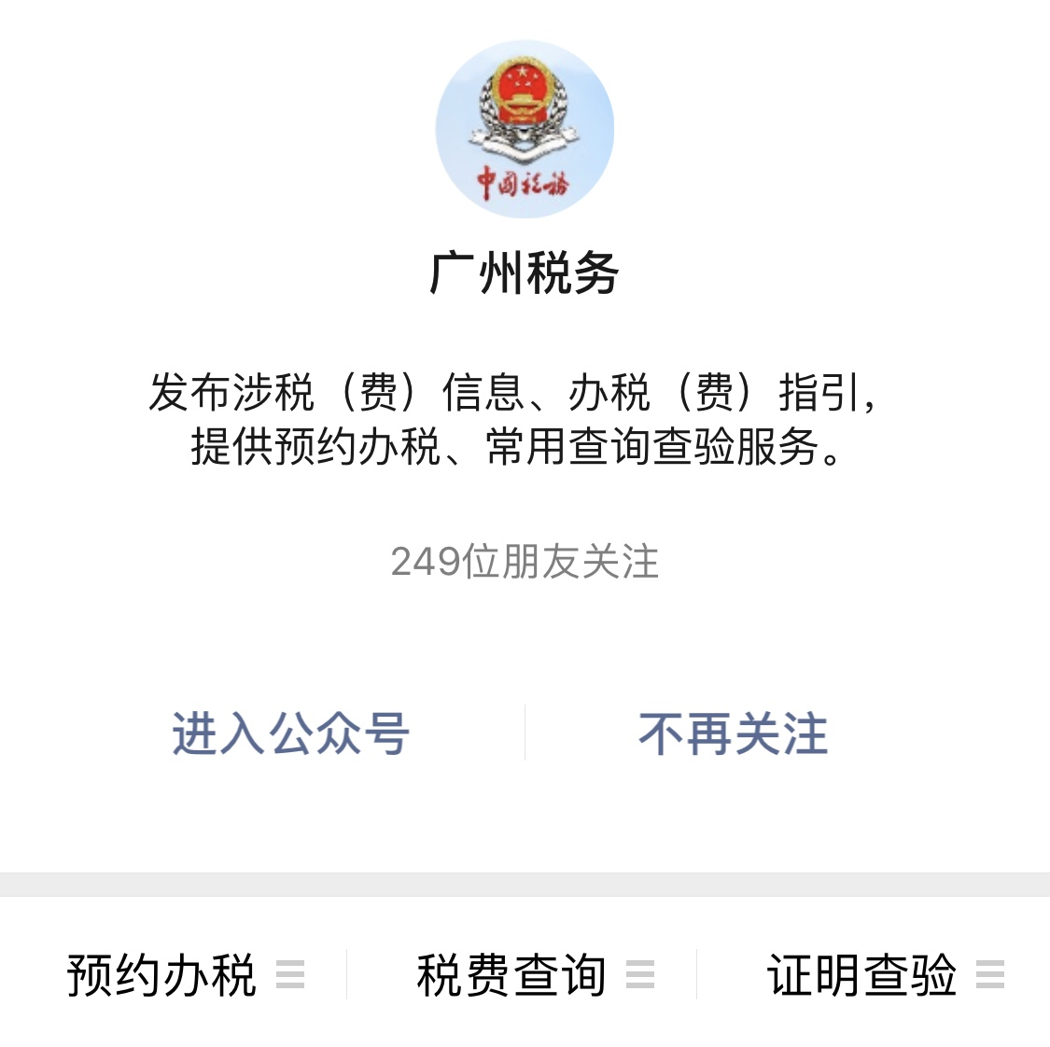
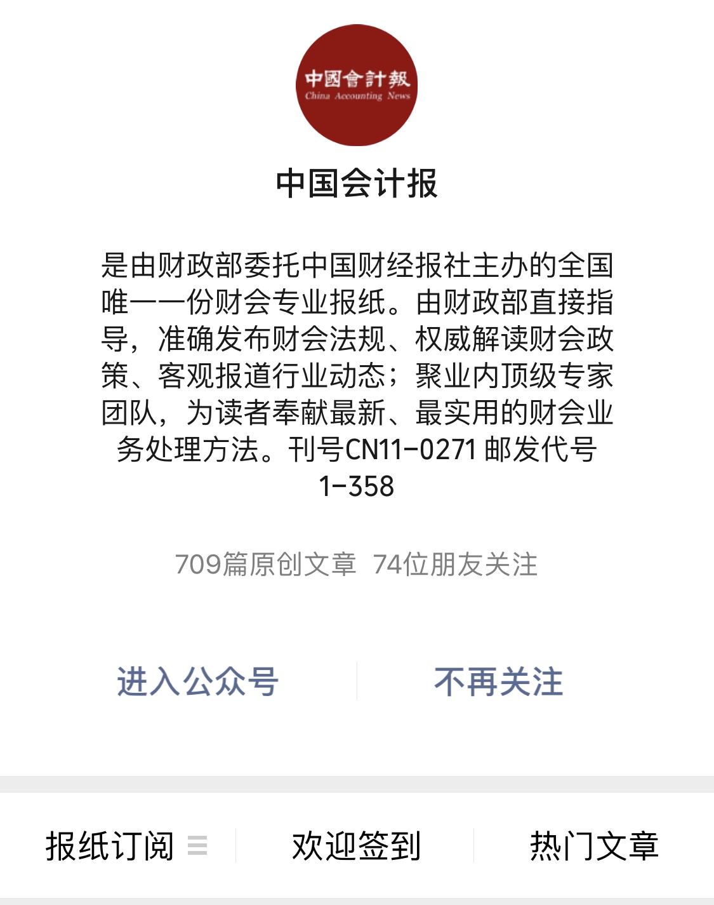
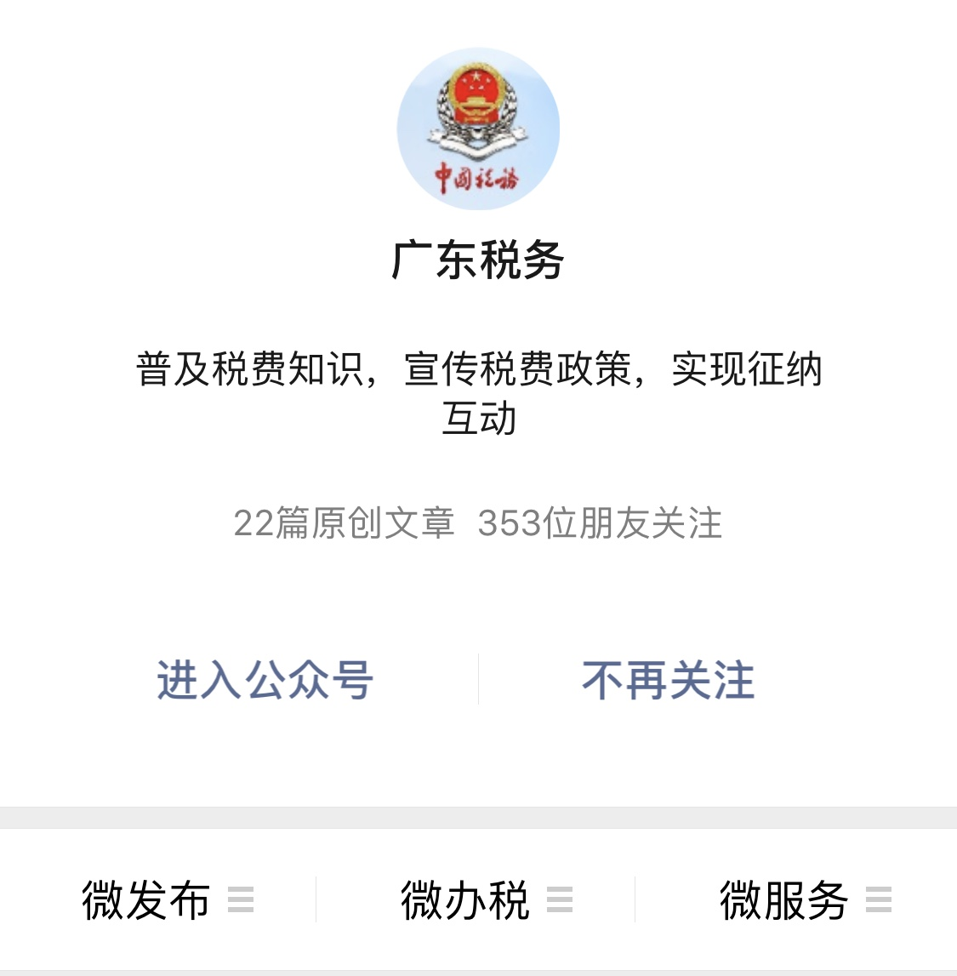
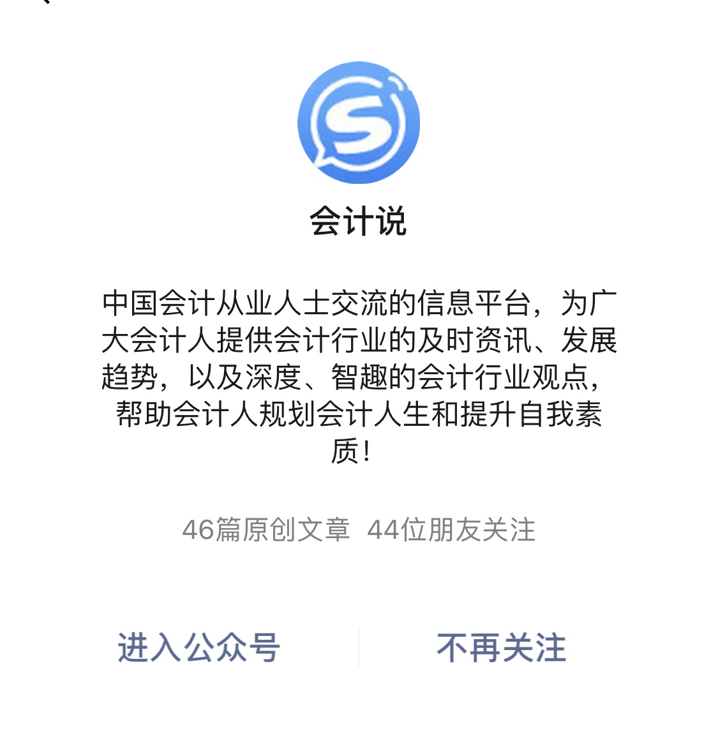
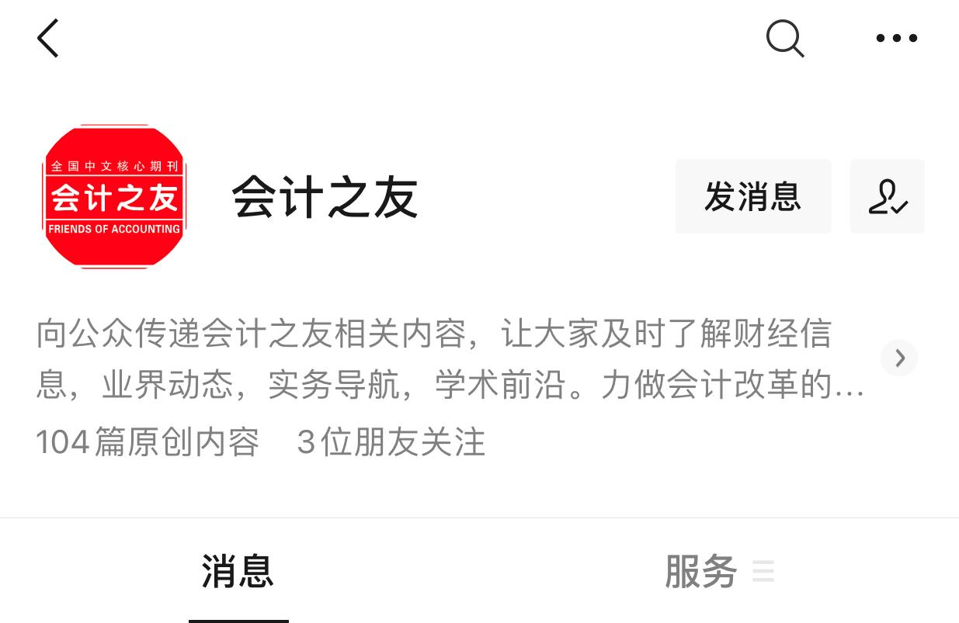
微信公众号

Slide 9
课程目录 Contents
01
涉税业务处理基础
02
增值税核算及申报
03
企业所得税核算及申报
04
消费税核算及申报
05
个人所得税核算及申报
06
其他税种核算及申报

Slide 10
课程考核
1
课堂作业，回答问题 20%
2
课堂考勤 20%
专业技能
考试课
3
线上教学软件测验 20%
4
期末闭卷考试 40%
旷课及作业超1/3取消考试资格

Slide 11
课程概述
1
专业术语要理解掌握：
概念多，计算公式多，需多加练习，通过各种案例加深理解，牢记公式
如何学好？
2
活用课堂教学软件，多做多问
全新教学软件，结合案例实操，在线做作业和提问，提高效率
3
课证融通，边学边备考
课程涵盖初级会计职称必考考点，分值比例高，必须加以重视
4
活学活用，工作生活必备常识
税法知识永远要保持更新，时刻关注最新涉税相关动态，为将来走向工作岗位作准备

Slide 12
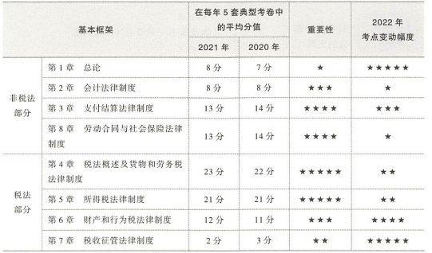
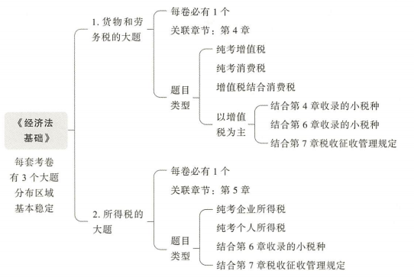
学习重点
重中之重——初级会计职称考点
经济法
基础

Slide 13
学习重点
重中之重——1+X财务共享服务职业技能证书考点
直接考点：
1.增值税发票的开具、进项税额选择确认、销项税额汇总计算
2.增值税一般纳税人、小规模纳税人纳税申报
3.企业所得税纳税申报
4.个人所得税纳税申报
5.其余各税种（印花税）等纳税申报
以纳税申报表等实操题为主，合计超过65分
1+X财务共享服务职业技能考试
经济法
基础

Slide 14
学习重点
熟练使用实训平台，完成基础实训技能学习
课程实操平台登录方式及账号
电子报税系统网址：http://192.168.156.11:8090/
账号：
本人学号，如0504200101
密码：123456
经济法
基础

Slide 15
项目一
涉税业务处理基础

Slide 16
学习内容
本项目学习目标
认识企业涉税业务的基本概念，税收基本原理，企业在经济活动中涉及的主要税种和纳税申报基本流程。
二
我国
税收体制
企业纳税
会计基本
工作流程
一

Slide 17
一、我国税收体制
税收的意义
为何会出现税？——税收的概念 P1
新闻简报：财政部发布数据显示， 2021年，全国财政收入202539亿元。其中全国税收收入172731亿元，占整体财政收入的85.3%。
税收收入当中，国内增值税占36.77%，国内消费税占8.04%，企业所得税占24.34%，个人所得税占8.1%。进口增值税、进口消费税合计占10.02%，其余税种共占12.73%。
2021年全国财政支出共246322亿元，其中教育占15.27%，科学技术占3.93%，文体传媒占1.62%，社保就业占13.75%，医疗卫生占7.8%，节能环保占2.25%，城乡社区占7.9%，农林水占9%，交通运输占4.64%，债务付息支出占4.24%。
因此，政府要维持庞大的国家机器正常运作，必须支出，支出来源于足够的收入，即税收。

Slide 18
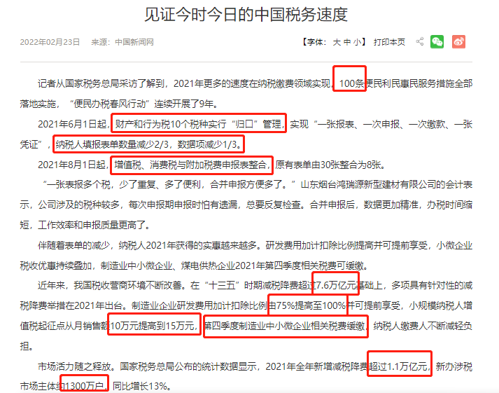
新冠疫情下我国税收情况
减税降费
关键词
便民利民惠民
“放管服”
简政放权，
创新监管，
高效服务。
金税四期

Slide 19
学习重点
一、我国税收体制
征税主体与纳税主体
一个收，一个交。政府征税，企业和个人纳税。
税收特征
强制性、无偿性、固定性
税制构成要素 （课本P3）
看案例，找要素:2021年11月，华联实业有限公司购入一台商务用车供企业管理层出差使用。该车为广州别克汽车东圃4S店售出的一台别克GL8商务车，不含税售价400000元，增值税按税率13%计算为52000元，车辆购置税税率10%计算为40000元，车船税定额420元，上牌费用及保险费用1600元。为购置该台商务用车华联公司共支出494020元。
纳税人
广州别克东圃4S店
华联实业有限公司
基本要素
销售别克GL8商务车一台（增值税纳税义务）
购置别克GL8商务车一台（车辆购置税纳税义务）
拥有别克GL8商务车一台（车船使用税纳税义务）
征税对象
税率
13%（比例税率）
10%（比例税率）
420元（定额税率）

Slide 20
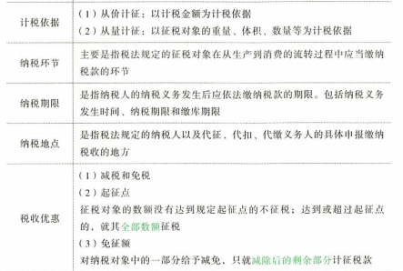
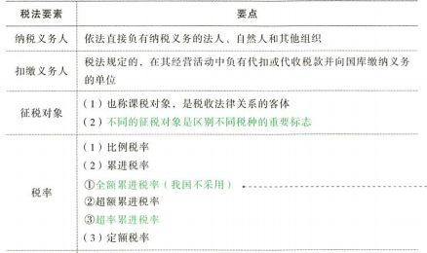
学习重点
一、税收体制基本概念

Slide 21
学习重点
二、企业纳税会计工作流程
2.1 税务登记（P12-P15）
开业登记
变更登记
注销登记
停业、复业登记
外出经营
报验登记
五证合一，一照一码

Slide 22
学习重点
二、企业纳税会计工作流程
2.2 税务认定
企业完成五证合一的工商登记后，下一项涉税工作就是税务认定。包括增值税纳税人资格登记和企业所得税征收方式认定。
关键字1：增值税纳税人资格
500万元
界定标准1：年应征增值税销售额
分 类 | 生产货物 的纳税人 | 批发或零售货物的纳税人 | 提供应税服务 的纳税人
小规模 纳税人 | 年应税销售额未超过50万元（含） | 年应税销售额未超过80万元（含） | 年销售额未超过500万元（含）
一般纳税人 | 年应税销售额超过50万元 | 年应税销售额超过80万元 | 年销售额超过500万元 （含）
分 类 | 生产货物 的纳税人 | 批发或零售货物的纳税人 | 提供应税服务 的纳税人
小规模 纳税人 | 年应税销售额未超过500万元（含） | 年应税销售额未超过500万元（含） | 年销售额未超过500万元 （含）
一般纳税人 | 年应税销售额超过500万元 | 年应税销售额超过500万元 | 年销售额超过500万元 （含）
划分标准
界定标准2：未超过标准，但会计核算健全，能提供准确税务资料的
特殊情况：已登记为增值税一般纳税人的单位和个人（年应征增值税销售额500万元及以下），在2019年12月31日前可转登记为小规模纳税人，未抵扣的进项税额作转出处理。

Slide 23
学习重点
二、企业纳税会计工作流程
2.2 税务认定
企业完成税务登记后，下一项涉税工作就是税务认定。包括增值税纳税人资格登记和企业所得税征收方式认定。
企业完成税务登记后，下一项涉税工作就是税务认定。包括增值税纳税人资格登记和企业所得税征收方式认定。
企业完成税务登记后，下一项涉税工作就是税务认定。包括增值税纳税人资格登记和企业所得税征收方式认定。
关键字2：征收方式认定
为何账证不健全不能认定为
查账征收？
征收方式类型：查账征收和核定征收
征收对象：企业所得税应税企业
区别：计税依据不同
查账征收：根据企业年度利润总额计算当年企业所得税
利润=收入-费用+利得-损失（利润表） ≈应纳税所得额
应交企业所得税=应纳税所得额×25%
核定征收：根据企业当年收入总额（或成本总额）和税务机关核定的应税所得率计算当年企业所得税
收入×应税所得率=应纳税所得额
应交企业所得税=应纳税所得额×25%
区分标准：账簿凭证等会计核算资料是否健全，健全者认定为查账征收，不健全者认定为核定征收。

Slide 24
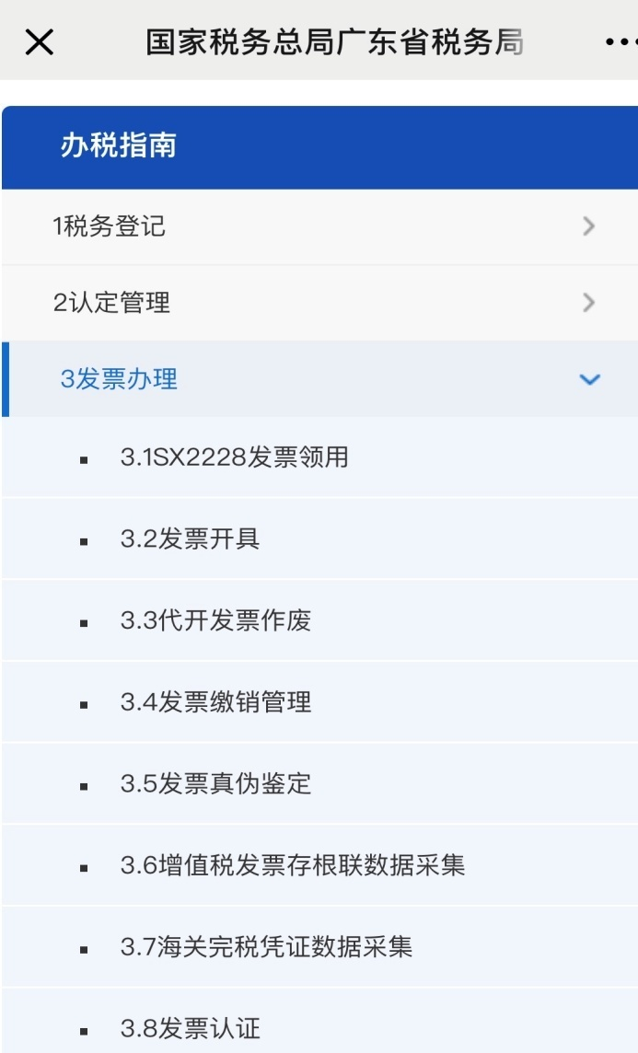
学习重点
2.3 发票领购与使用
2.4 发票开具和保管
1
发票领购资格确认
一般纳税人资格和小规模纳税人资格确认后，方可申领相应种类的增值税发票和数量上限
2
发票领购
根据本企业的业务状况，申请和购买规定范围内的发票。注意领购时需提供的资料
3
发票开具
关注：1.付款方向收款方开具发票；2.开具红字发票；
3.不得虚开发票的行为。
4
发票保管
设置发票领购簿。已开具的发票存根联与领购簿保存5年

Slide 25
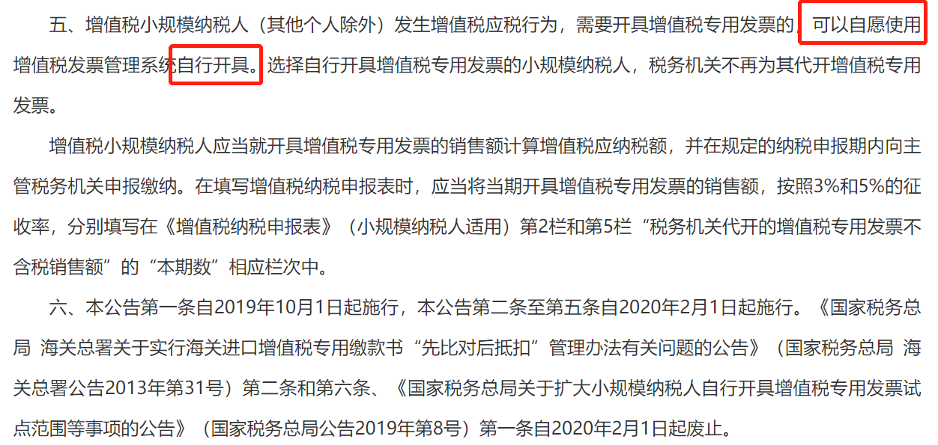
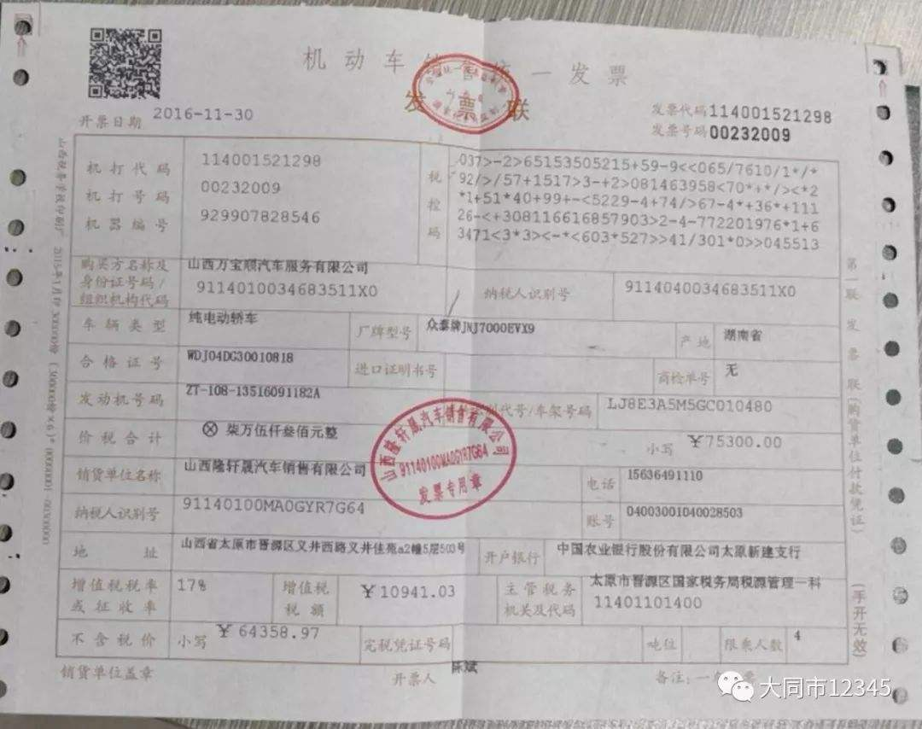
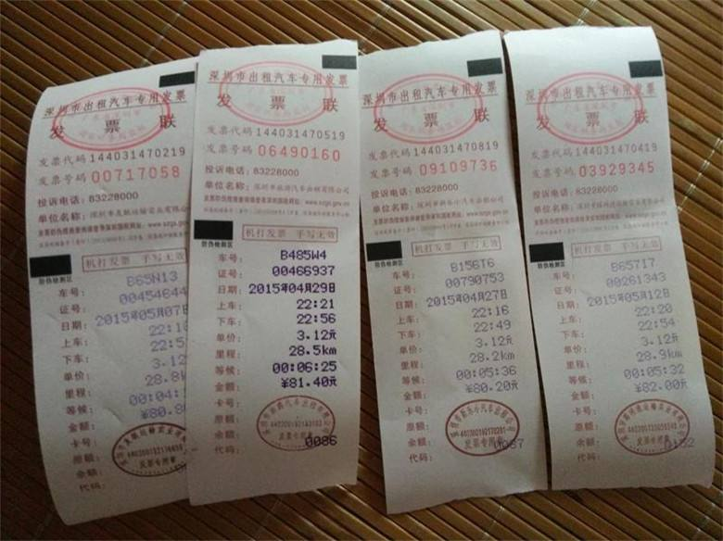
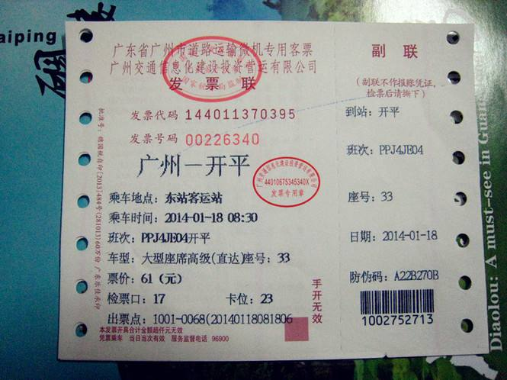
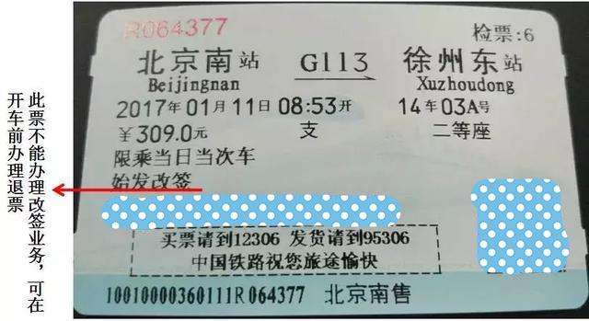
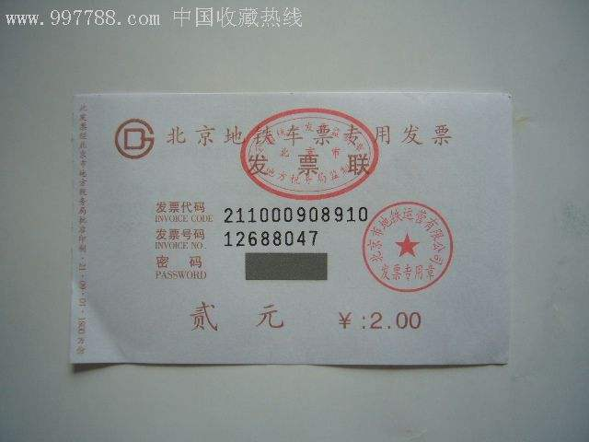
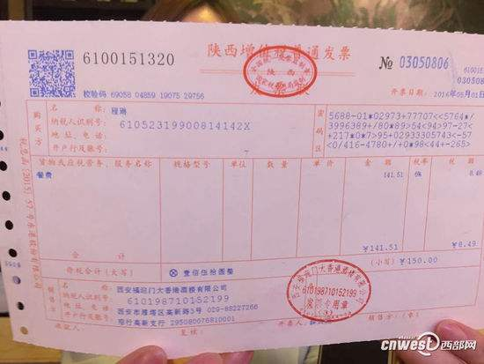
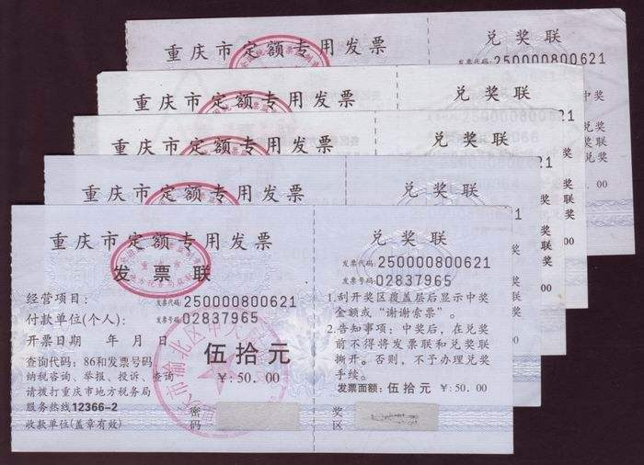
重点：认识增值税发票
发票分几种？分别是哪些企业可以开具和使用？（P18-P20）
（1）发票分为增值税专用发票、普通发票、增值税电子普通发票、机动车销售统一发票。
（2）纳税人可以开具增值税专用发票和增值税普通发票。
（3）电子发票属于发票的电子版形式。

Slide 26
重点：认识增值税发票
经济业务 角色 | 交易行为 | 发票留存（专用发票为例） | 一般纳税人资格 | 小规模纳税人资格
销 售 方 | 收到货款 开出发票 | 记账联 （存根联） | 自行开具专票 、普票（6%、9%、13%，特殊情况使用简易计税3%、5%） | 自行开具普票；申请代开专票；申请自行开具专票
购 买 方 | 支付货款 取得发票 | 发票联 抵扣联 | 专票可抵扣 普票不可抵扣 用于特殊用途取得的专票亦不可抵扣 | 不能取得专票 可取得普票 但不可抵扣

Slide 27
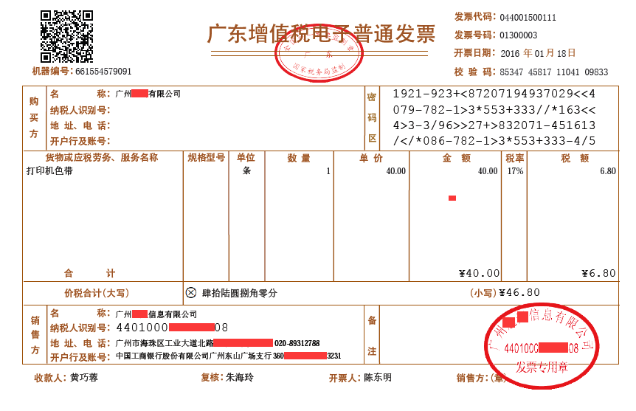
电子发票
电 子 发 票 样 张
Electronic invoice
发票赋码：电子发票唯一标识(发票代码+发票号码)
二维码：通过快速扫描识别发票，用于便捷查验
发票校验码：采用国家密码管理局批准的商用密码算法，保证电子发票的真实性和唯一性
电子发票密文：采用增值税发票系统的税控设备加密生成108位密文，用于发票防伪
电子发票专用章：由开票方加盖，对所有开票内容签名，保证发票数据完整和抗抵赖性，具有高度安全性

Slide 28
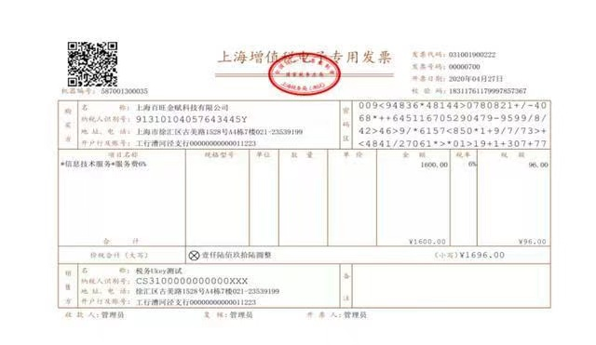
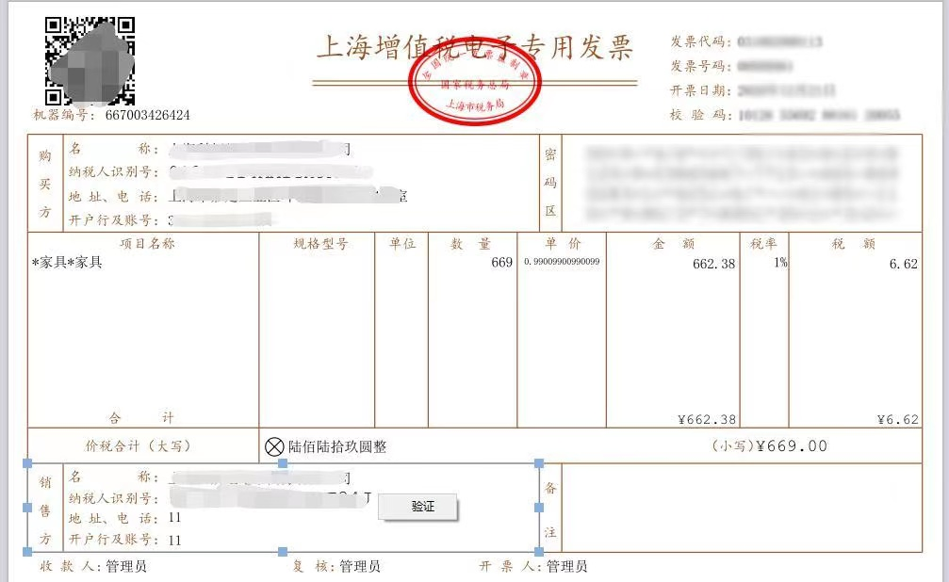
重点：认识增值税发票
发票的联次及其用途（传统纸质发票）
专用发票由基本联次或者基本联次附加其他联次构成，基本联次应为3联，分别为：
发票联，作为购买方核算采购成本和增值税进项税额的记账凭证
抵扣联，作为购买方报送主管税务机关认证和留存备查的凭证
记账联，作为销售方核算销售收入和增值税销项税额的记账凭证
其他联次用途，由一般纳税人自行确定。
增值税发票电子化新变化:增值税电子发票公共服务平台（Ukey开票）
为进一步深化税务系统“放管服”改革，持续优化税收营商环境，提升企业办税效率，降低企业开办成本，2020年4月1日起，我国全面推行增值税电子发票公共服务平台（优化版）。新办纳税人需要开具增值税专用发票、增值税普通发票、增值税电子普通发票、机动车销售统一发票和二手车销售统一发票的，统一免费领取税务UKey开具。
可使用Ukey开票的纳税人：新办纳税人、已有纸质发票及税控设备的原纳税人均可
Ukey开出的电子发票包括：增值税专用发票、增值税普通发票、增值税电子普通发票、机动车销售统一发票和二手车销售统一发票
增值税电子发票的变迁：自2015年8月1日起，在北京、上海、浙江和深圳开展增值税电子发票试运行工作；非试点地区，2016年1月1日起使用增值税电子发票系统开具增值税电子普通发票。自2020年12月21日起，在天津、河北、上海、江苏、浙江、安徽、广东、重庆、四川、宁波和深圳等11个地区的新办纳税人中实行专票电子化，这些地区开出的电子专票，全国范围内皆可接收使用。2021年1月21日起，在其余地区的新办纳税人中实行专票电子化。

Slide 29
学习重点
2.5 纳税申报
1
什么是
纳税申报？
纳税程序中心环节。概念见P22。
凡是负有纳税义务的单位和个人，必须按时办理纳税申报程序。申报后才能缴税。
2
什么人需要纳税申报
纳税人或扣缴义务人。两者的区别见P3
举例：华联实业有限公司的员工需缴纳个人所得税，由公司统一代扣代缴
3
纳税申报需要提交什么？
关键资料：企业财务报表（资产负债表、利润表）、各税种纳税申报表
4
有哪些
申报方式？
自行申报（税局办税大厅现场）、邮寄申报（快递寄送资料）、数据电文申报（互联网PC端、微信公众号、手机客户端等）

Slide 30
学习重点
2.6 纳税信用管理
社会征信评价黑名单？
手机欠费，乘车逃票，银行借款、信用卡款、助学贷款欠款不还，欠缴水电煤费用，学历造假，求职信息造假，用软件打车老爽约，提前预定的酒店、饭店不出现也没有取消，叫了外卖不取餐，网购的时候恶意给中差评，做代购但卖假货，做电商时违规销售，随意为人作担保、连责，旅行中有不文明甚至违法行为，在网络社交中有传播色情暴力、参与网络骂战等行为，都会被列入社会征信评价黑名单。
被列入黑名单的后果？
监督自然人
在社会中的
诚信行为
管理体系
01
不得担任老板、董事、高管
水陆空
阻止出行
查封冻结
支付宝账号
网上冻结
划扣财产
同步芝麻
信用，网购
受限
禁止
高消费

Slide 31
学习重点
2.6 纳税信用管理
监督企业的信用评价体系——纳税信用管理评价体系 （P15-16）
评价得分高低的影响
1.领取发票的数量和便捷程度
2.向全社会公布名单
3. 办理涉税事务VIP
4.税务机关审核财务报表等资料的严格程度
年度评价指标得分
A [90，+∞）
B [70，90）
C [40，70）
D （0，40）
直接判级得分
M
新设立或评价年度无生产经营收入且得分70分以上

Slide 32
项目小结
认识企业涉税业务的基本概念，税收基本原理，企业在经济活动中涉及的主要税种和纳税申报基本流程。
2.1
税务
登记
2.2
税务
认定
一
二
我国
税收体制
企业纳税会计基本工作流程
2.3-2.4
发票管理
2.5
纳税申报
课后练习，
二维码扫一扫
2.6
纳税信用评价

